Slide 1
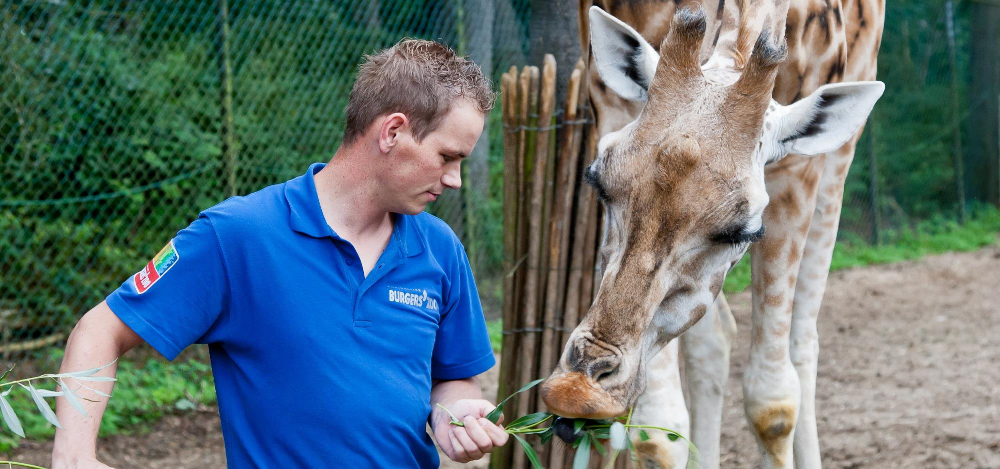
Werken in de dierentuin
Notes:
Wie dierentuin zegt denk al snel aan de dierverzorger, maar er werken nog veel meer mensen in de dierentuin. Deze presentatie laat zien hoe een dierverzorger werkt, wat de taken van een dierverzorger allemaal zijn en wat er bij komt kijken om voor dierentuindieren te zorgen. Maar we kijken ook verder naar andere beroepen binnen ons park; de dierenarts, de receptie medewerker, de techneut, de horeca medewerker, de dierenverblijfontwerper ... Daarnaast hebben we 200 vrijwilligers die ook een hele belangrijke taak vervullen hier in het park. Al deze mensen samen maken Burgers’ Zoo mogelijk. Bij deze presentatie is een handleiding te krijgen waar voor iedere dia de achterliggende informatie is uitgeschreven. Deze handleiding kunt u opvragen door te mailen naar: educatie@burgerszoo.nl
Het is ook mogelijk om deze presentatie te laten geven door een van onze ervaren gidsen, kijkt u voor meer informatie op www.burgerszoo.nl/scholen/basisscholen

Slide 2
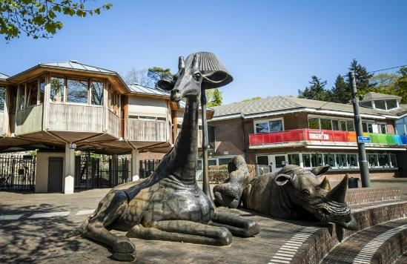
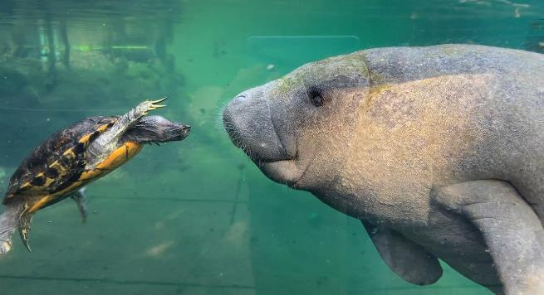
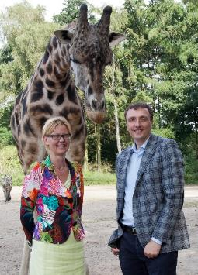
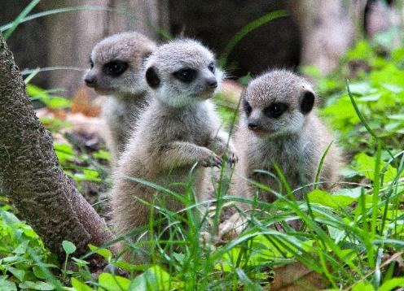
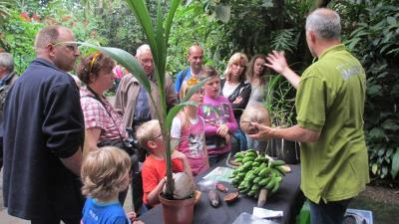
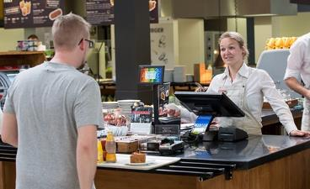
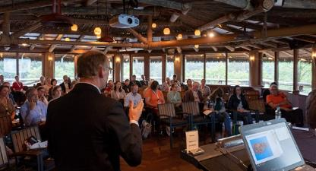
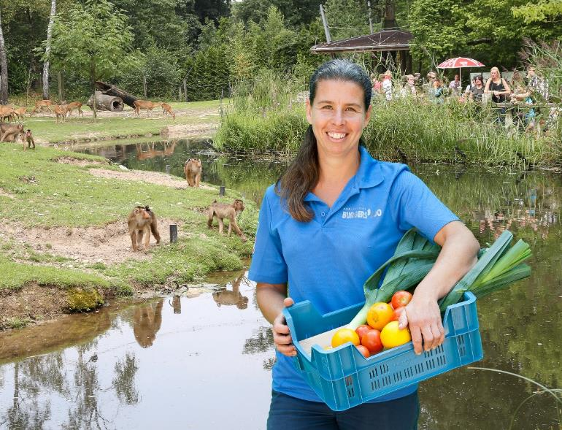
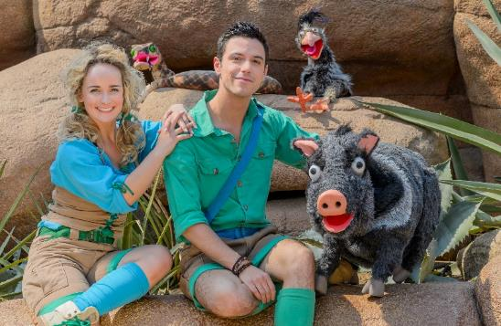
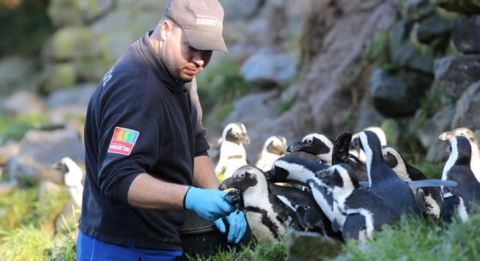
Notes:
Burgers’ Zoo is een dierentuin in Arnhem. Burgers’ Zoo is een groot bedrijf waar heel veel mensen werken. Foto’s boven: ingang / zeekoe met schildpad uit de Mangrove / stokstaartje / Alex van Hooff, huidige directeur, achter kleinzoon van oprichter Johan Burgers.
Foto’s midden: een gids geeft uitleg aan bezoekers in de Bush / het parkrestaurant / een zakelijke lezing in een van de zalen
Foto’s onder: Zoë en Silos / dierverzorger met pinguïns / dierverzorger bij de Rimba.

Slide 3
- Al meer dan 100 jaar dierentuin - 600 diersoorten - duizenden dieren - vissen, zoogdieren maar ook… amfibieën, reptielen en insecten! - 65 dierverzorgers, 1 dierenarts 1,5 miljoen bezoekers per jaar 65 dierenverzorgers en 120 andere medewerkers
Feiten & cijfertjes

Slide 4
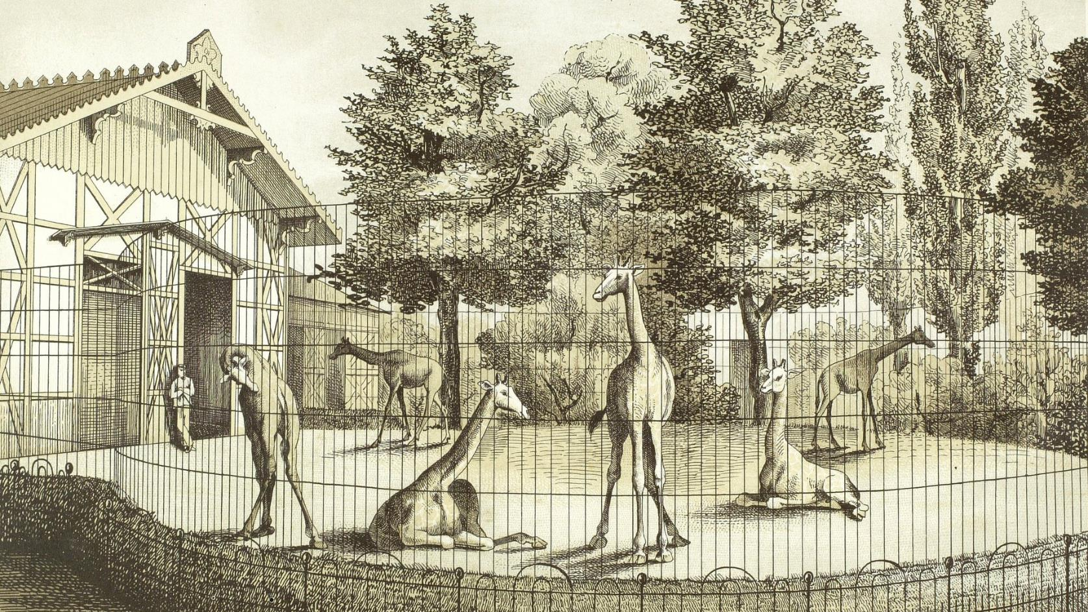
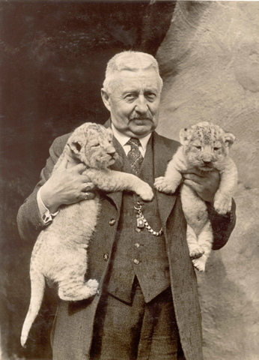
Notes:
Vroeger was een dierentuin anders dan nu. Natuurbehoud is nu een van de belangrijkste uitgangspunten van een dierentuin. Vroeger was dit niet zo. Vroeger was een dierentuin net als een postzegelverzameling, een verzameling dieren van over de hele wereld.

Slide 5
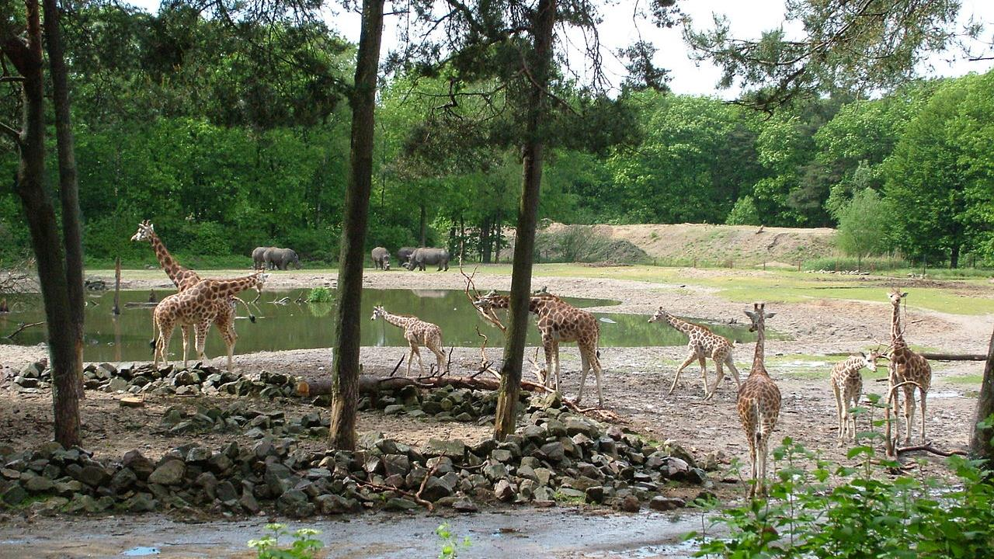
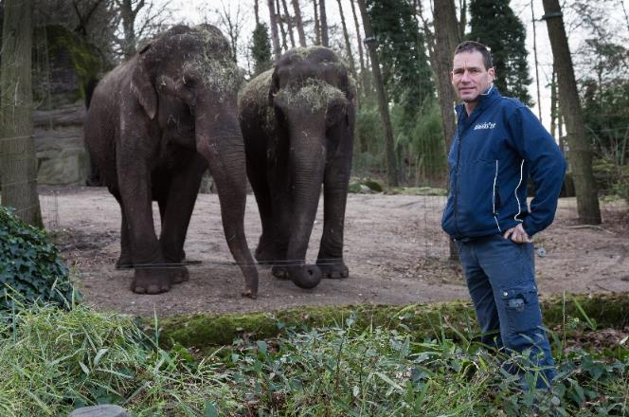
Notes:
Tegenwoordig willen we graag de dieren zoveel mogelijk laten zien zoals ze ook in het wild leven om een beeld te geven van het leefgebied dat zij vertegenwoordigen. Burgers’Zoo staat bekend om zijn ecodisplays. Op de foto de giraffes op de Safari vlakte, ze leven daar overdag samen met neushoorns (ook op de foto te zien) antilopes, zebra’s en gnoes. (Wij hebben Aziatische olifanten, zij komen niet voor in Afrika en hebben daarom hun een eigen gebied in het midden van het park, los van de Safari)

Slide 6
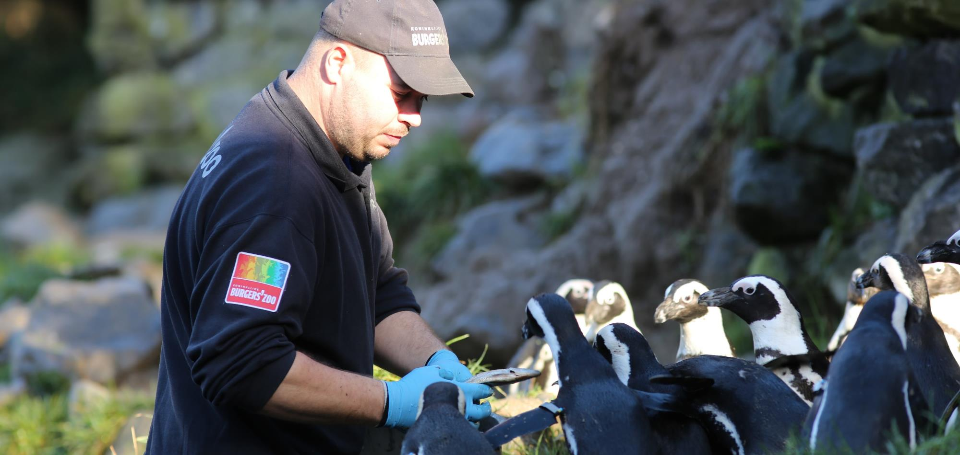
Dierverzorger

Slide 7
Wat doet een dierverzorger?
Schoonmaken
Voedsel voorbereiden
Voeren
Observeren
Reparaties en verblijvenonderhoud
De dierenarts ondersteunen

Slide 8
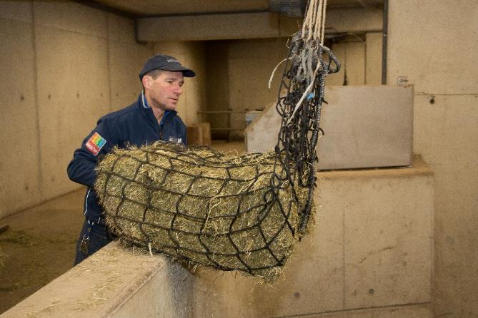
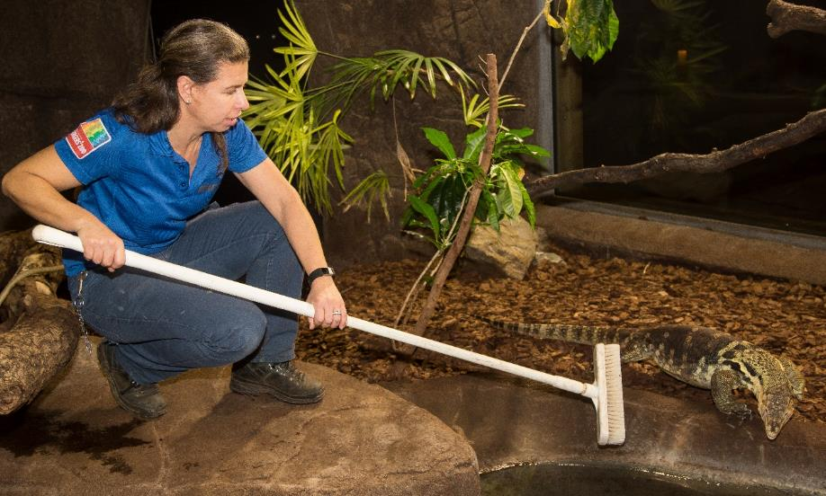
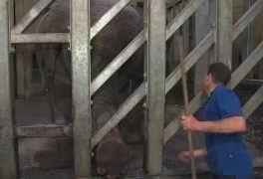
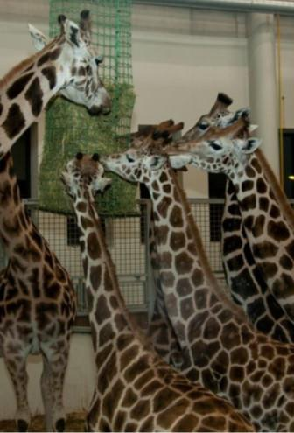
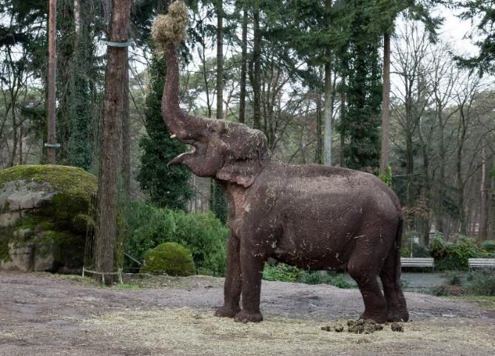
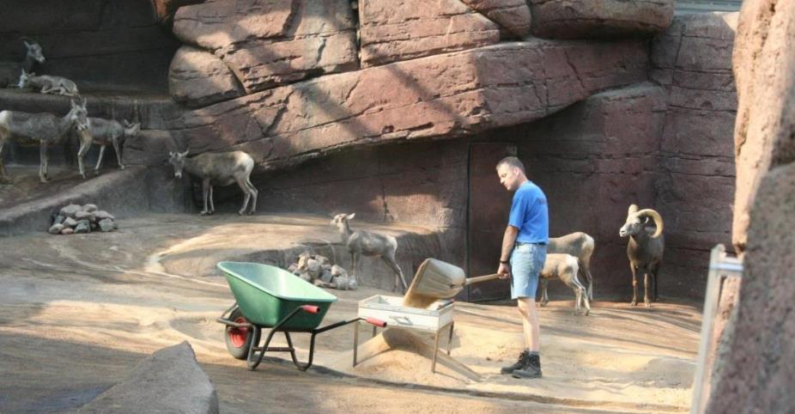
Notes:
Taken van de dierverzorger: Verblijven schoonmaken, voeren klaarleggen, observeren, noteren.

Slide 9
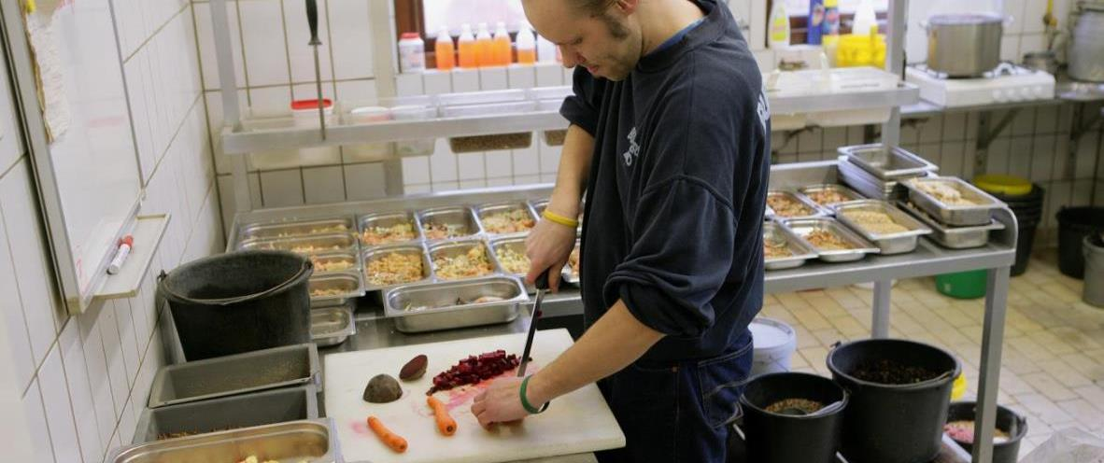
Notes:
In een centrale keuken wordt het eten voor alle dieren klaargemaakt.

Slide 10
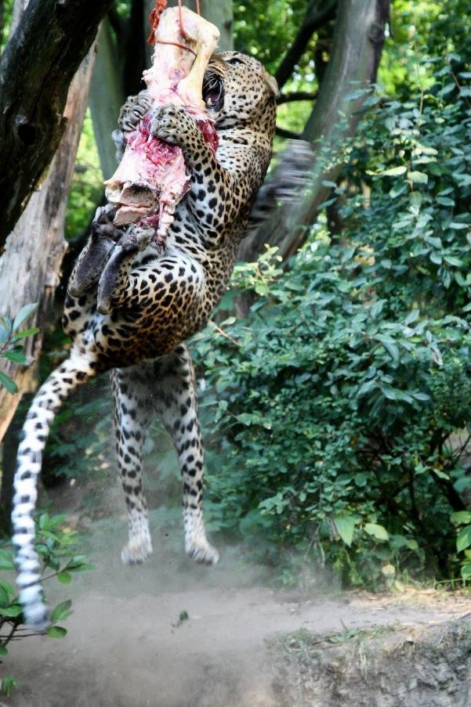
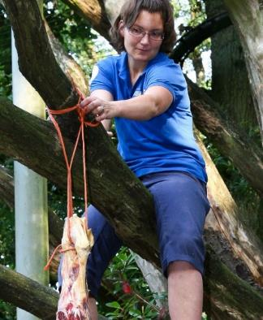
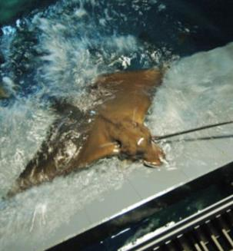
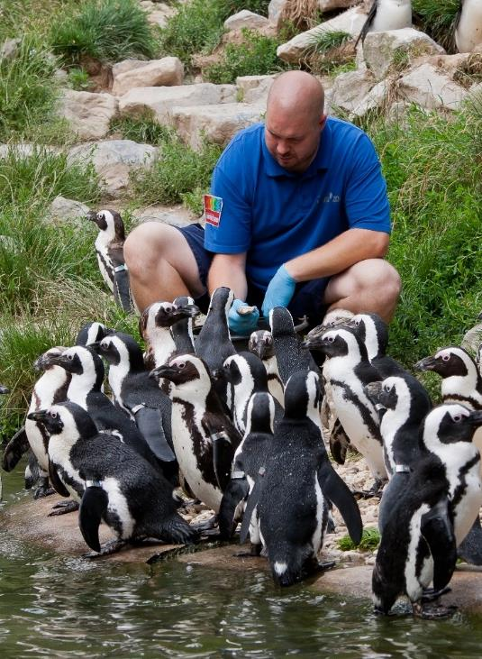
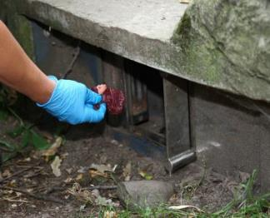
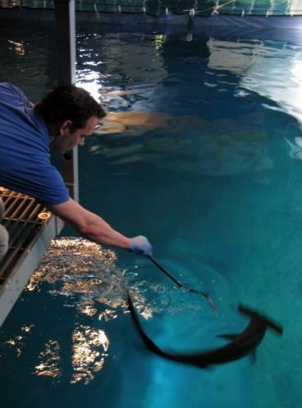
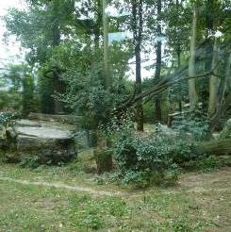

Slide 11
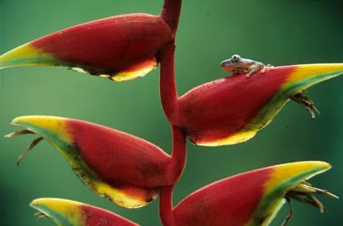
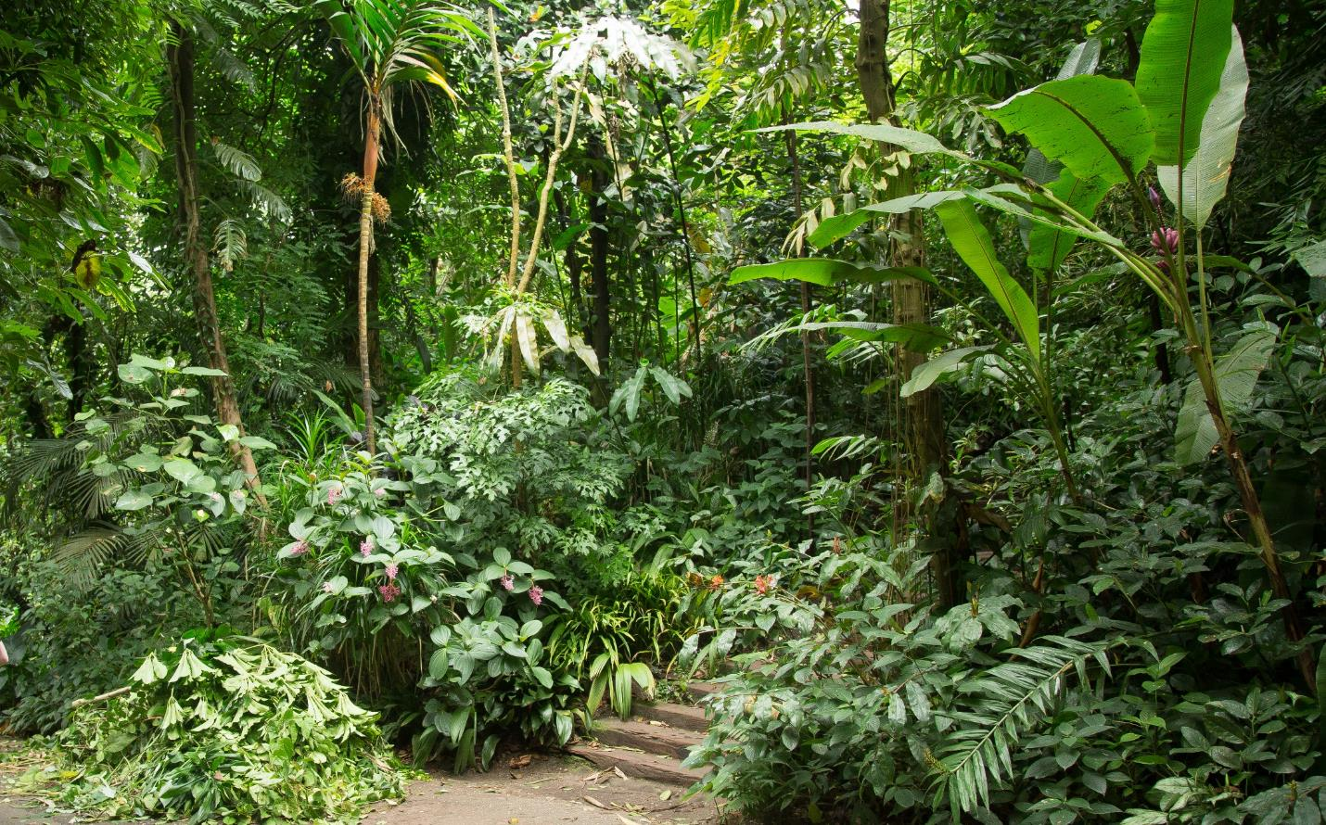
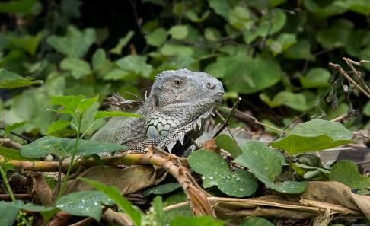
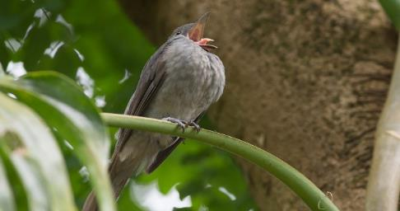

Slide 12
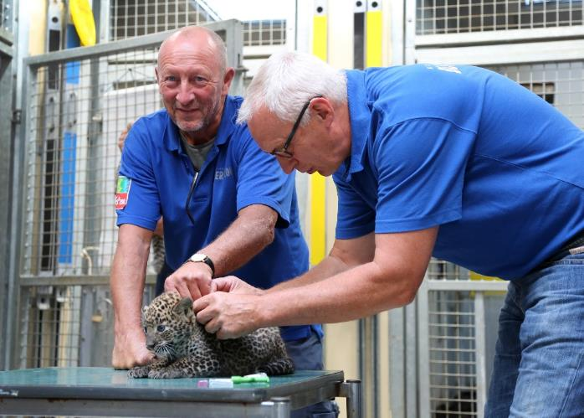
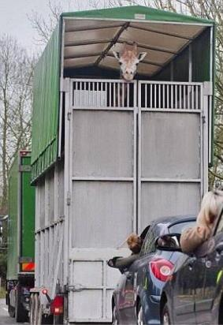
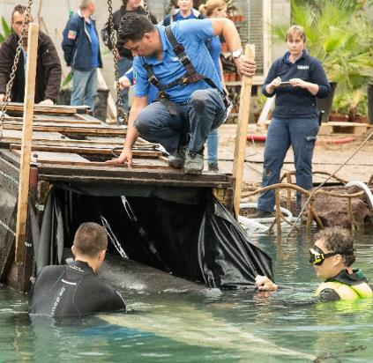
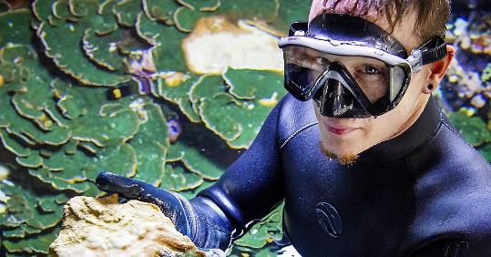
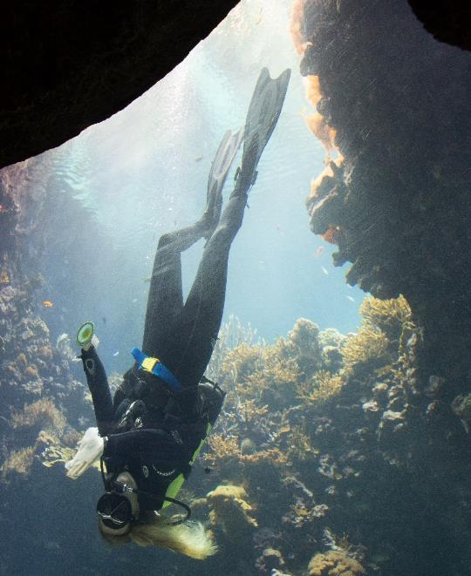
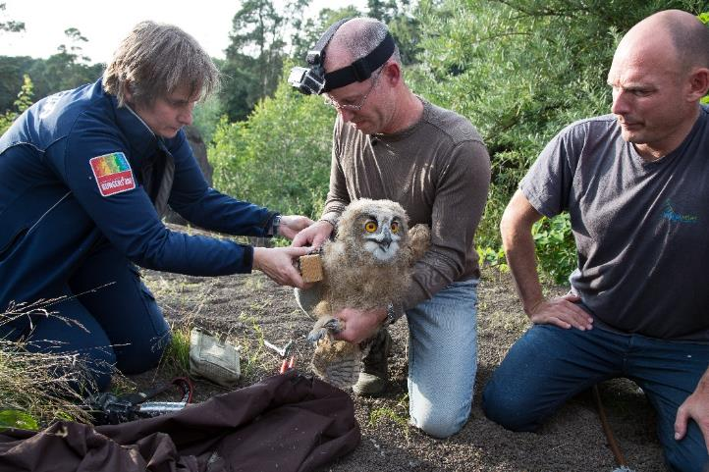
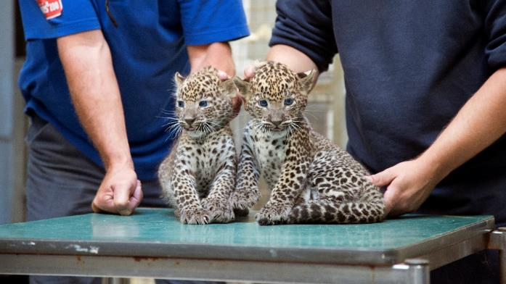

Slide 13
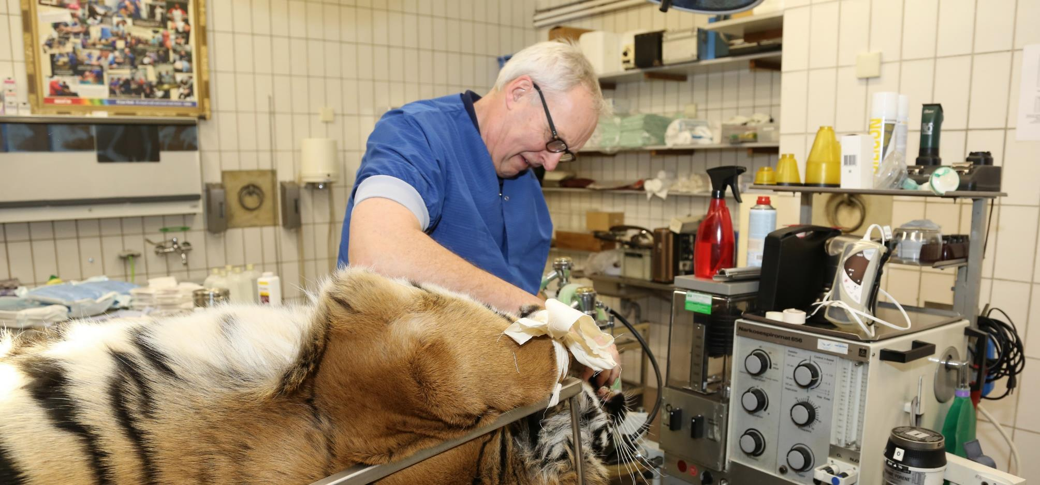
Dierenarts

Slide 14
Wat doet de dierenarts?
Opereren
Wonden hechten
Hoeven bekappen
Enten
Verdoven voor medische checks
Chippen
In laten slapen

Slide 15
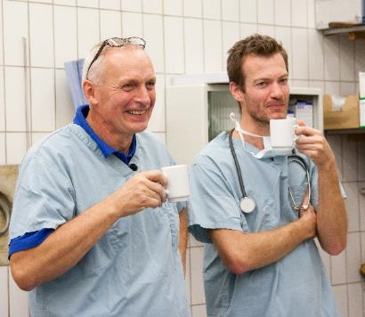
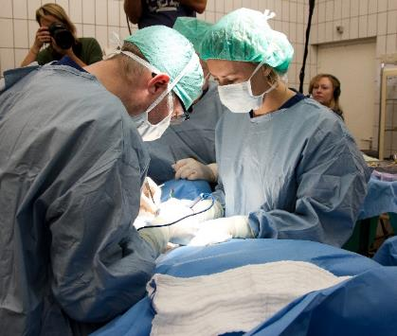
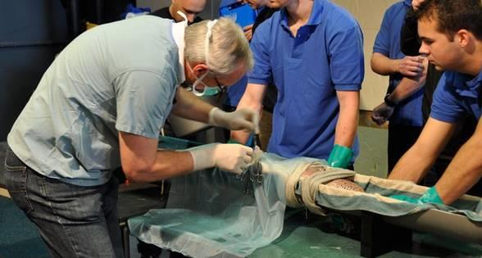
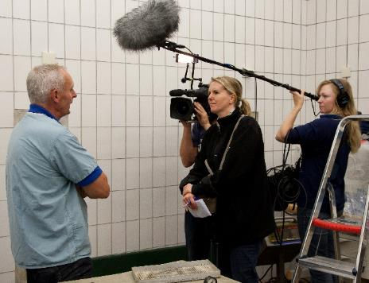
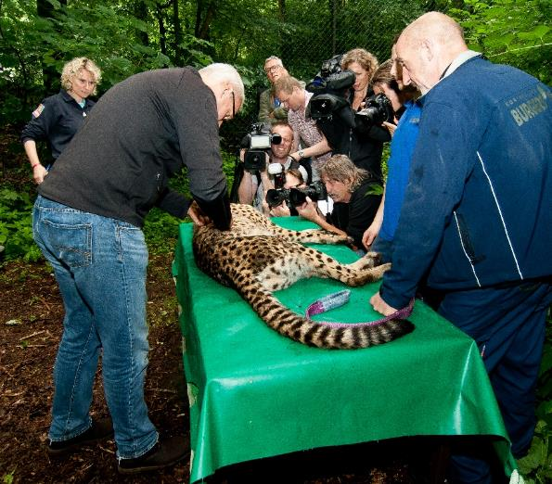
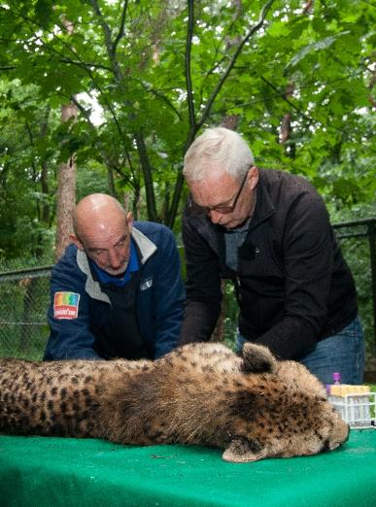
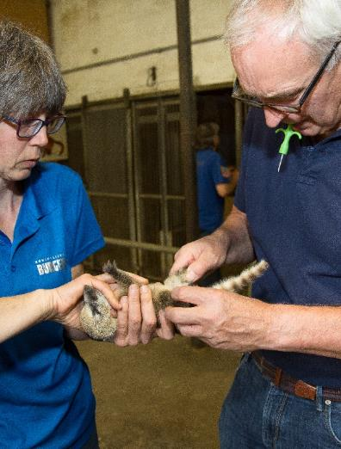
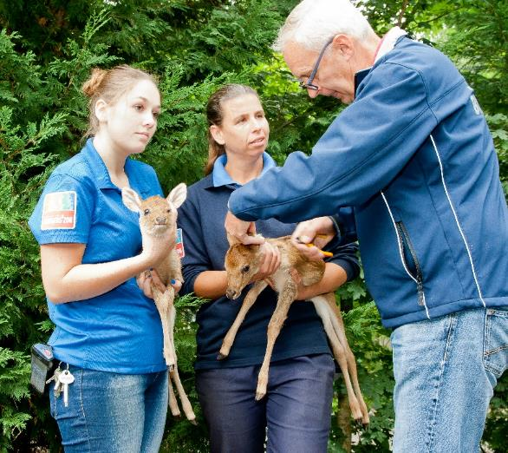

Slide 16
Dierenverblijf ontwerper
Notes:
Meer zien van onze ontwerper Stef? Op YouTube heeft hij een aantal afleveringen waarin hij in een videogame dierverblijven nabouwt hierbij geeft hij uitleg hoe en waarom hij bepaalde keuzes maakt. U vind deze video’s op ons YouTube kanaal.

Slide 17
Waar moet je aan denken?
Veiligheid dier, verzorger, bezoeker
Natuurlijke omgeving
Passend ontwerp
Zichtbaarheid
Technische haalbaar
Tijdsplanning

Slide 18
Notes:
Ontwerp schetsen van de ontwerper van links: neusberen en doodshoofdaapjes verblijf / midden: Mangrove voorplein / rechts: Mangrove

Slide 19
Notes:
Ontwerpen van het constructie bedrijf, bouw Mangrove. / Mangrove bij opening / Mangrove na een jaar / zeekoe – vlinders – wenkkrab.

Slide 20
Receptie medewerker

Slide 21
Wat doet de receptie allemaal?
Verkoop kaarten en abonnementen
Ontvangst
Parkeren
Contact in en buiten het park
Achterwacht verzorgers
Administratie
Kaart controle
….

Slide 22
kantoor

Slide 23
parkwinkel

Slide 24
Horeca medewerker
Notes:
Kinderen in het parkrestaurant, een van de 3 grote restaurants in het park.

Slide 25
Notes:
Park restaurant, Bush terras, uitkijk bij de safari op het Safari terras wat hoort bij het Safari restaurant, de grote buitenspeeltuin naast het parkrestaurant en de giraffes op de vlakte (op de achtergrond het terras)

Slide 26
Technische dienst
Notes:
Op deze foto is de technische dienst en de plantendienst te zien die snoeiwerkzaamheden verrichten in de Bush.

Slide 27
Wat doet de technische dienst ?
Bouw & constructie
Onderhoud & reparatie park
Aanbrengen bebording
Plantendienst assisteren
Onderhoud & reparatie dierverblijven

Slide 28
Notes:
Werkzaamheden boven: verven rookcirkel / groot materiaal Bush werkzaamheden in de Bush / personeel op sjofel / ophangen decoratie
Beneden: Transport dier / montage decoratie / bouwwerkzaamheden parkwinkel

Slide 29
onderzoek
Notes:
Onderzoek is een belangrijk onderdeel van de dierentuin, door dieren in de dierentuin te observeren leren we meer van het gedrag van dieren en kunnen we dieren in het wild beter begrijpen, helpen en beschermen.
Op de foto: Onderzoek zeekoe & wenkkrabben onderzoekers.

Slide 30
Dierentuingids
Notes:
Gids laat een cheeta vacht zien aan een basisschool klas tijdens een klasbezoek. Er werken rond de 200 gidsen bij Burgers’ Zoo.

Slide 31
Wat is de taak van een gids?
Educatie overbrengen op publiek
Informatie stand
Rondleidingen
Bezoek aan scholen
KidsClub
Kinderdagen en Zo(o)merweek

Slide 33
Events medewerker
Notes:
Het Safari Meeting Centre bestaat uit verschillende zalen waar mensen kunnen vergaderen, een lezing kunnen volgen of een cursus kunnen geven. Deze ruimtes liggen bij het Safari restaurant, de lodges kijken uit over de safari vlakte. Het Safari Meeting Centre wordt vooral voor de zakelijk markt gebruikt, deze zalen kunnen worden gehuurd, horeca kan erbij geboekt worden. Events gaat over de boekingen van zakelijke groepen en hun dagprogramma.

Slide 34
marketing
Notes:
De afdeling marketing zorgt ervoor dat de bezoekers naar ons dierenpark komen en op de hoogte blijven van alle nieuwtjes en ontwikkelingen

Slide 36
Notes:
Boven: Mudmasters een modder race die georganiseerd werd in samenwerking met Burgers’ Zoo / TV serie Drukte in de dierentuin, herhalingen zijn nog steeds te zien op tv / onze vlogger Noëlle die regelmatig nieuwe video’s online heeft op ons YouTube kanaal. Midden: Zoë & Silos zomerchallenge op YouTube / Silent Zoo, in de tijd waarop het park gesloten was ivm corona hebben we prachtige beelden gemaakt van een stille dierentuin
Onder: Een van de musicals van Zoë en Silos die hier in een zomervakantie te zien was / LegoBricks, grote dieren van lego over het hele park te zien / Big Insects, grote insecten te zien in ons park najaar 2020 / Escape zoo, een speur en ontdektocht die in het voorjaar van 2020 plaats heeft gevonden / Muzikanten tijdens het Afrika festival een, te zien in de kerstvakantie van 2020-2021

Slide 37
Tot ziens!
Notes:
Tot ziens in Burgers’ Zoo! Voor meer informatie over schoolreisjes en andere bezoeken kijk op onze website: www.burgerszoo.nl
Opzoek naar themamateriaal of aangepaste lessen voor het basisonderwijs? Mail naar educatie@burgerszoo.nl We kijken graag wat we voor u kunnen betekenen.

